Slide 1

Rizikově očištěná výnosnost

Slide 2
Rizikově očištěná výnosnost
https://www.youtube.com/watch?v=uiDL71-QOZg

Slide 3

Tradiční měření rentability
ROA (return on assets – rentabilita aktiv)
  měří schopnost managementu využít aktiva banky k vytvoření zisku
  varianty: ROAA, příp. ROA s čistým ziskem
ROE (return on equity – rentabilita kapitálu)
  měří míru úspěšnosti investice akcionářů
  varianta: ROAE

Slide 4
Nevýhody tradičních ukazatelů
pracují pouze s účetními daty
lze vypočítat pro celou banku, ale nikoliv pro jednotlivé transakce či obchodní jednotky
různé banky mají různé strategie
suma celkových aktiv již není smysluplným měřítkem
neposkytují přímou informaci o tom, jak nebo které bankovní aktivity přispívají k tvorbě hodnoty pro akcionáře
pokud pomineme riziko, řešení nemají tyto problémy:
  Jak porovnat výnosnost jednotlivých transakcí či obchodních jednotek, když nemají stejné riziko?
  Jak ocenit a naúčtovat riziko protistraně?
  Jak může být celkové riziko alokováno na jednotlivé obchodní jednotky či transakce?
→ rizikově očištěná výnosnost

Slide 5
Metodologie rizikově očištěné výnosnosti vychází z CaR
  CAR = Capital at Risk
  kapitál potřebný na pokrytí ztrát na dané hladině významnosti (daná hladina významnosti = pravděpodobnost úpadku banky)

Slide 6
Ukazatele rizikově očištěné výnosnosti
RORAC = Return On Risk Adjusted Capital
RAROC = Risk Adjusted Return On Capital
RARORAC = Risk Adjusted Return On Risk Adjusted Capital
přístup byl vyvinut v 70. letech skupinou Bankers Trust

Slide 7
Výpočet rizikově očištěné rentability
vzorec:
pro úvěrové riziko – je třeba:
  vymezit časový horizont pro měření rizika a výnosů
  mít k dispozici údaj o očekávané a neočekávané ztrátě (odvodíme z angažovanosti, měr defaultu a měr ozdravení)
  rozložení výnosů v průběhu daného časového období
minimální požadovaná hodnota ukazatele rizikově očištěné výnosnosti?

Slide 8
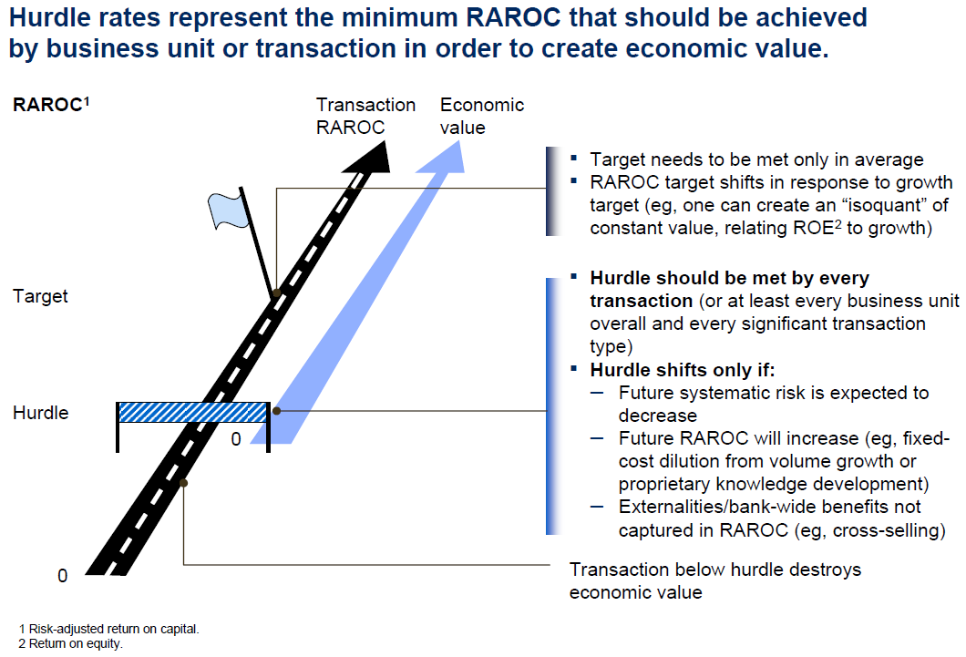
McKinsey (2011): The use of economic capital in performance management for banks: a perspective. McKinsey Working Papers on Risk, Number 24

Slide 9
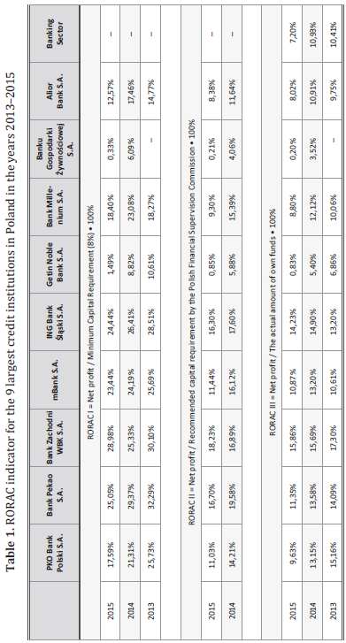
BODA, M. (2016). The Impact of the 2007-2009 Financial Crisis on Risk Management in Credit Institutions. Copernican Journal of Finance & Accounting, 5(11), pp. 45-56.

Slide 10
Využití rizikově očištěné rentability
risk management
  alokovat kapitál mezi jednotlivé obchodní jednotky a determinovat optimální kapitálovou strukturu banky
hodnocení výkonnosti banky
správné ocenění zákazníků
optimalizace portfolia banky

Slide 11
Hodnocení výkonnosti banky
ukazatel SVA (Shareholder´s Value Added)
  vzorec:
  hodnota je přidaná, když čistý ekonomický zisk převýší ekonomické náklady kapitálu potřebného na vyprodukování provozního zisku

Slide 12
Výpočet SVA
výpočet NOPAT
  čistý provozní zisk, po úpravě o některé operace
výpočet CAR
výpočet WACC
  vážené průměrné náklady kapitálu
  slouží pak jako minimální požadovaná hodnota rizikově očištěné výnosnosti – a když je tato hodnota překročena, je vytvářena přidaná hodnota akcionářů

Slide 13
Výpočet WACC
náklady cizího kapitálu
náklady vlastního kapitálu
  náklady na kmenové akcie
    dividendový hodnotící model
    model CAPM
    a další
  náklady na prioritní akcie
  náklady zadrženého zisku

Slide 14
Výhody SVA
lze využít při rozhodování manažerů
lze využít při monitorování výkonnosti, kapitálovém rozpočetnictví, oceňování výstupu a tržním ocenění banky
umožňuje zpětně posoudit, zda investiční rozhodnutí vedlo k přidané hodnotě

Slide 15
Jak lze zvýšit přidanou hodnotu akcionářů?

Slide 16
Správné ocenění zákazníků
rozdíl mezi přístupem dle ekonomického a dle regulovaného kapitálu:

Slide 17
Jak stanovit úrokovou sazbu pro klienta?

Slide 18
Úroková sazba klientovi má tedy tyto složky:
cenu zdrojů
očekávanou ztrátu
část provozních nákladů, připadajících na tuto transakci
rizikovou přirážku

Slide 19
Příklad: Výpočet úrokové sazby pro klienta
 | Nízké riziko | Vysoké riziko
Angažovanost (E) | 1.000 | 1.000
Regulatorní kapitál | 80 | 80
Ekonomický kapitál (CAR) | 40 | 120
Očekávaná ztráta (EL) | 1 % | 1 %
Regulatorní kapitál v % angažovanosti
Ekonomický kapitál v % angažovanosti
WACC | 25 % | 25 %
Provozní náklady transakce v % (oc) | 2 % | 2 %
Náklady cizího kapitálu r_{D} | 10 % | 10 %
Výpočet r založený na regulatorním kapitálu:
Riziková prémie
Cena úvěru
Marže banky
Výpočet r založený na ekonomickém kapitálu:
Riziková prémie
Cena úvěru
Marže banky

Slide 20
Optimalizace portfolia banky (1)
rizikově očištěná rentabilita jednotlivých transakcí:

Slide 21
Optimalizace portfolia banky (2)
optimální portfolio = takové, které leží na efektivní hranici:

Slide 22
Příklad
Banka poskytla dva úvěry ve stejné částce. Máte-li k dispozici následující údaje, zjistěte, který z úvěrů je pro banku výhodnější:
  úvěr 1 byl poskytnut klientovi s ratingem AA, přináší bance úrokový zisk ve výši 20, očekávaná ztráta činí 1 a hodnota CaR je 30,
  úvěr 2 byl poskytnut klientovi s vyšším rizikem, proto bance přináší úrokový zisk 100; očekávaná ztráta činí 20 a hodnota CaR je 500.
Jak vysoké musí být vážené průměrné náklady kapitálu, aby se bance vyplatily oba dva úvěry?
Jsou-li vážené průměrné náklady kapitálu banky 20 %, který z úvěrů přispívá k tvorbě přidané hodnoty akcionářů a který naopak tuto hodnotu ničí?

Slide 23
Výhody rizikově očištěné rentability
lze srovnávat porovnatelné
lze kvantifikovat riziko celé banky
manažery je možné odměňovat v návaznosti na riziko banky

Slide 24
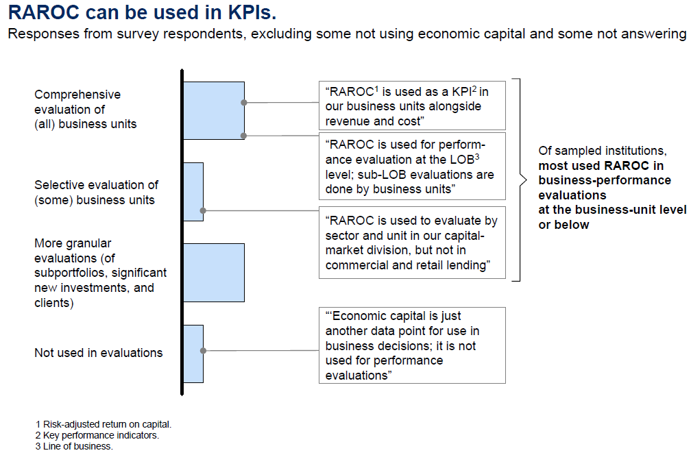
McKinsey (2011): The use of economic capital in performance management for banks: a perspective. McKinsey Working Papers on Risk, Number 24

Slide 25
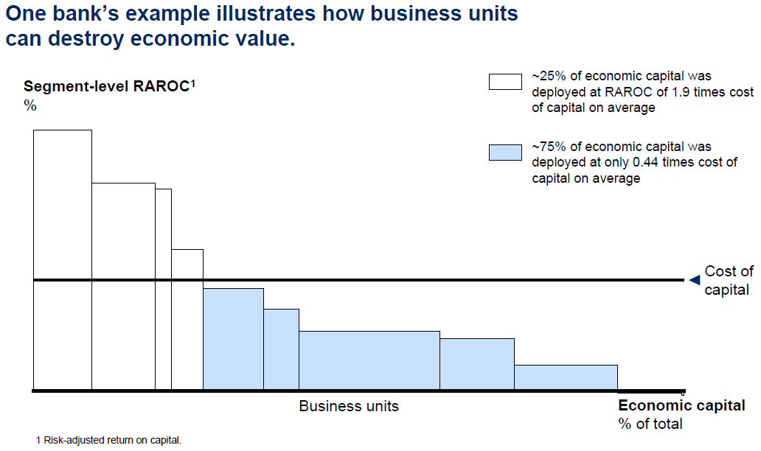
McKinsey (2011): The use of economic capital in performance management for banks: a perspective. McKinsey Working Papers on Risk, Number 24

Slide 26
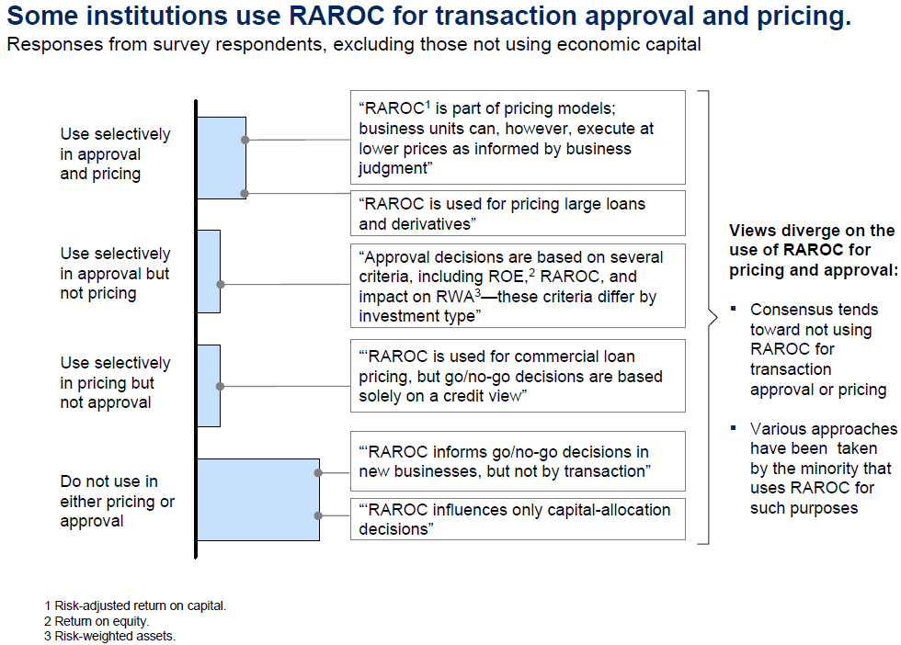
McKinsey (2011): The use of economic capital in performance management for banks: a perspective. McKinsey Working Papers on Risk, Number 24

Slide 27
Příklad
Banka hodlá poskytnout úvěr ve výši 100.000,- Kč. Jakou úrokovou sazbu by měla požadovat, platí-li následující skutečnosti?
  očekávaná míra defaultu dlužníka je 1 %, odchylka míry defaultu je 0,5 %
  provozní náklady transakce jsou 1,5 %
  ekonomický kapitál je počítán pro hladinu významnosti 99 % (konstanta 2,33) a dobu držby 10 dní
  struktura pasiv banky je následující: depozita 6.000.000,- Kč, prostředky získané emisí dluhopisů 4.000.000,- Kč, vlastní kapitál 2.000.000,- Kč
  náklady cizího kapitálu činí 4 %, náklady vlastního kapitálu 25 %, daň z příjmů právnických osob 20 %
Dále vypočítejte, zda úvěr přispívá k tvorbě přidané hodnoty akcionářů nebo naopak tuto hodnotu ničí.

Slide 28
Příklad
Údaje o bance A a bance B máte v následující tabulce. Ekonomický kapitál počítají obě banky pro dobu držby 1 den a hladinu významnosti 99 % (konstanta 2,33). Ohodnoťte rentabilitu obou bank pomocí tradičních a rizikově očištěných ukazatelů rentability, výsledky komentujte.

Slide 29
M Ě J T E S E H E Z K Y
☺

